Slide 1


Slide 2





Diseñamos
El futuro digital
Somos una empresa GovTech enfocada en crear, integrar y escalar productos y servicios tecnológicos en toda América Latina para ejecutar iniciativas estratégicas de transformación digital en el sector público.
www.ita-sa.com

Slide 3
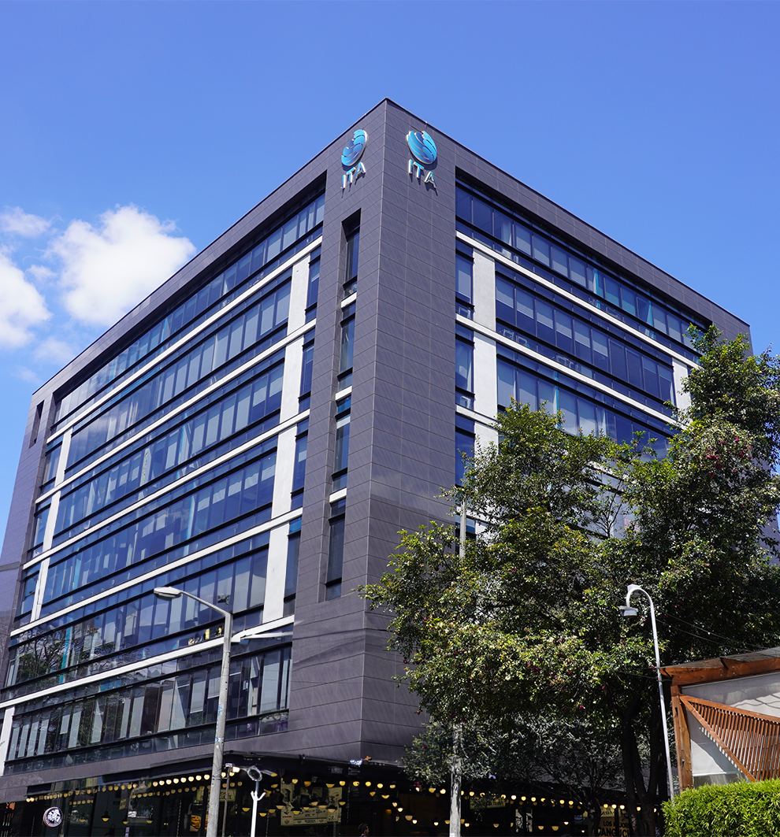


Nuestra misión
Es aprovechar el poder de la tecnología para transformar y empoderar a los gobiernos latinoamericanos para construir sociedades eficientes, seguras e innovadoras para todos sus ciudadanos.
Nuestra visión
Es ser la fuerza impulsora detrás de la transformación digital en todo el sector público de América Latina, empoderando a los gobiernos para lograr excelencia y eficiencia y, en última instancia, mejorar las vidas de millones de personas en toda la región.
www.ita-sa.com

Slide 4




Somos una empresa internacional con sede en Panamá y sucursales en México, Honduras, Colombia, El Salvador, Paraguay y España.
ESPAÑA
$67MM
$110MM
MÉXICO
en ingresos anuales
en gestión de cobranza
HONDURAS
PANAMá
El Salvador
COLOMBIA
+400
25
empleados indirectos
años de experiencia en la industria.
PARAGUAY
50
Filiales
+ 6 lineas de negocio

Slide 5

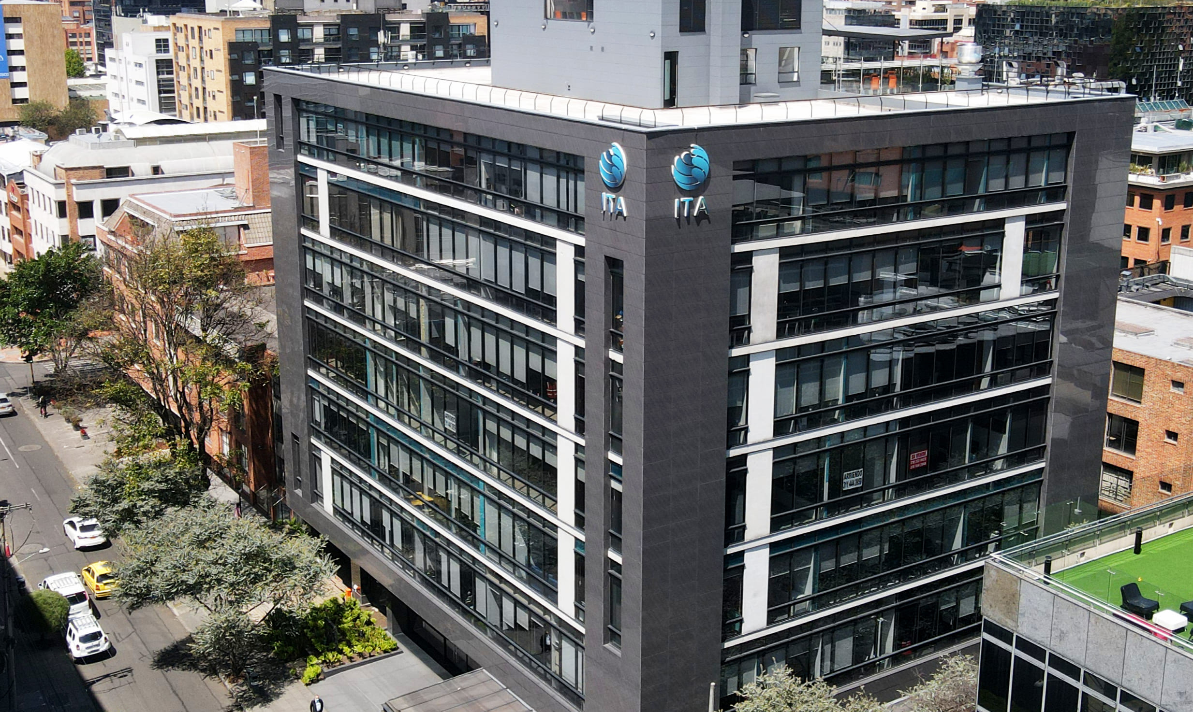





Certificaciones
Bureau Veritas
ISO 9001 Sistema de Gestión de la Calidad
ISO 27001 Sistema de Gestión de Seguridad de la Información.
ISO 14001 Sistema de Gestión Medio Ambiental
ISO 45001 Sistema de Gestión de Seguridad y Salud en el Trabajo.
iso 9001:2015
iso 14001:2015
iso 45001:2018

Slide 6






Nuestras
Soluciones
E-Government
Smart Cities
Movilidad inteligente
Gestión judicial inteligente

Slide 7


Movilidad Inteligente

Slide 8
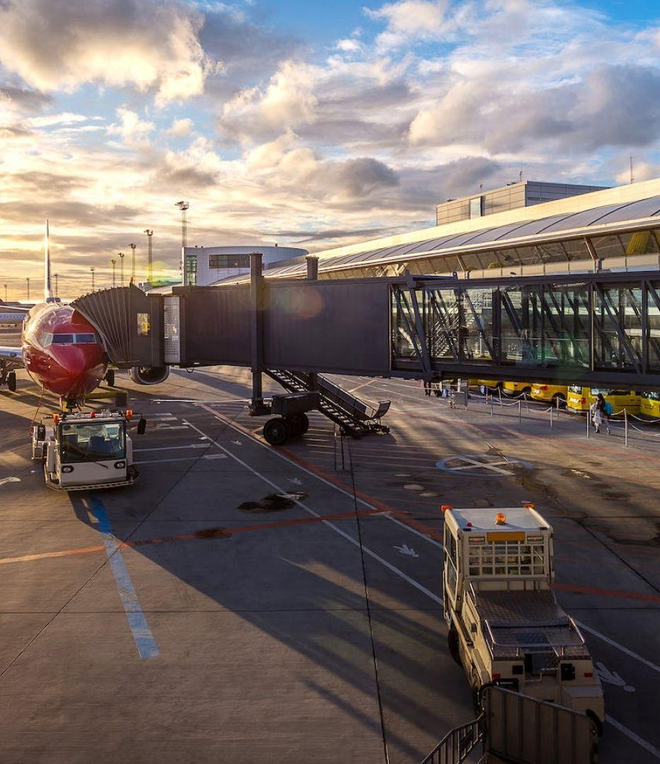




Aeropuertos
Soluciones de control de acceso
Soluciones de experiencia al viajero
Soluciones de rayos X
Soluciones de sistemas de medición de ingreso aeronáuticos y no aeronáuticos
Soluciones de gestión operacional
Soluciones de wifi y comunicaciones
Más info

Slide 9
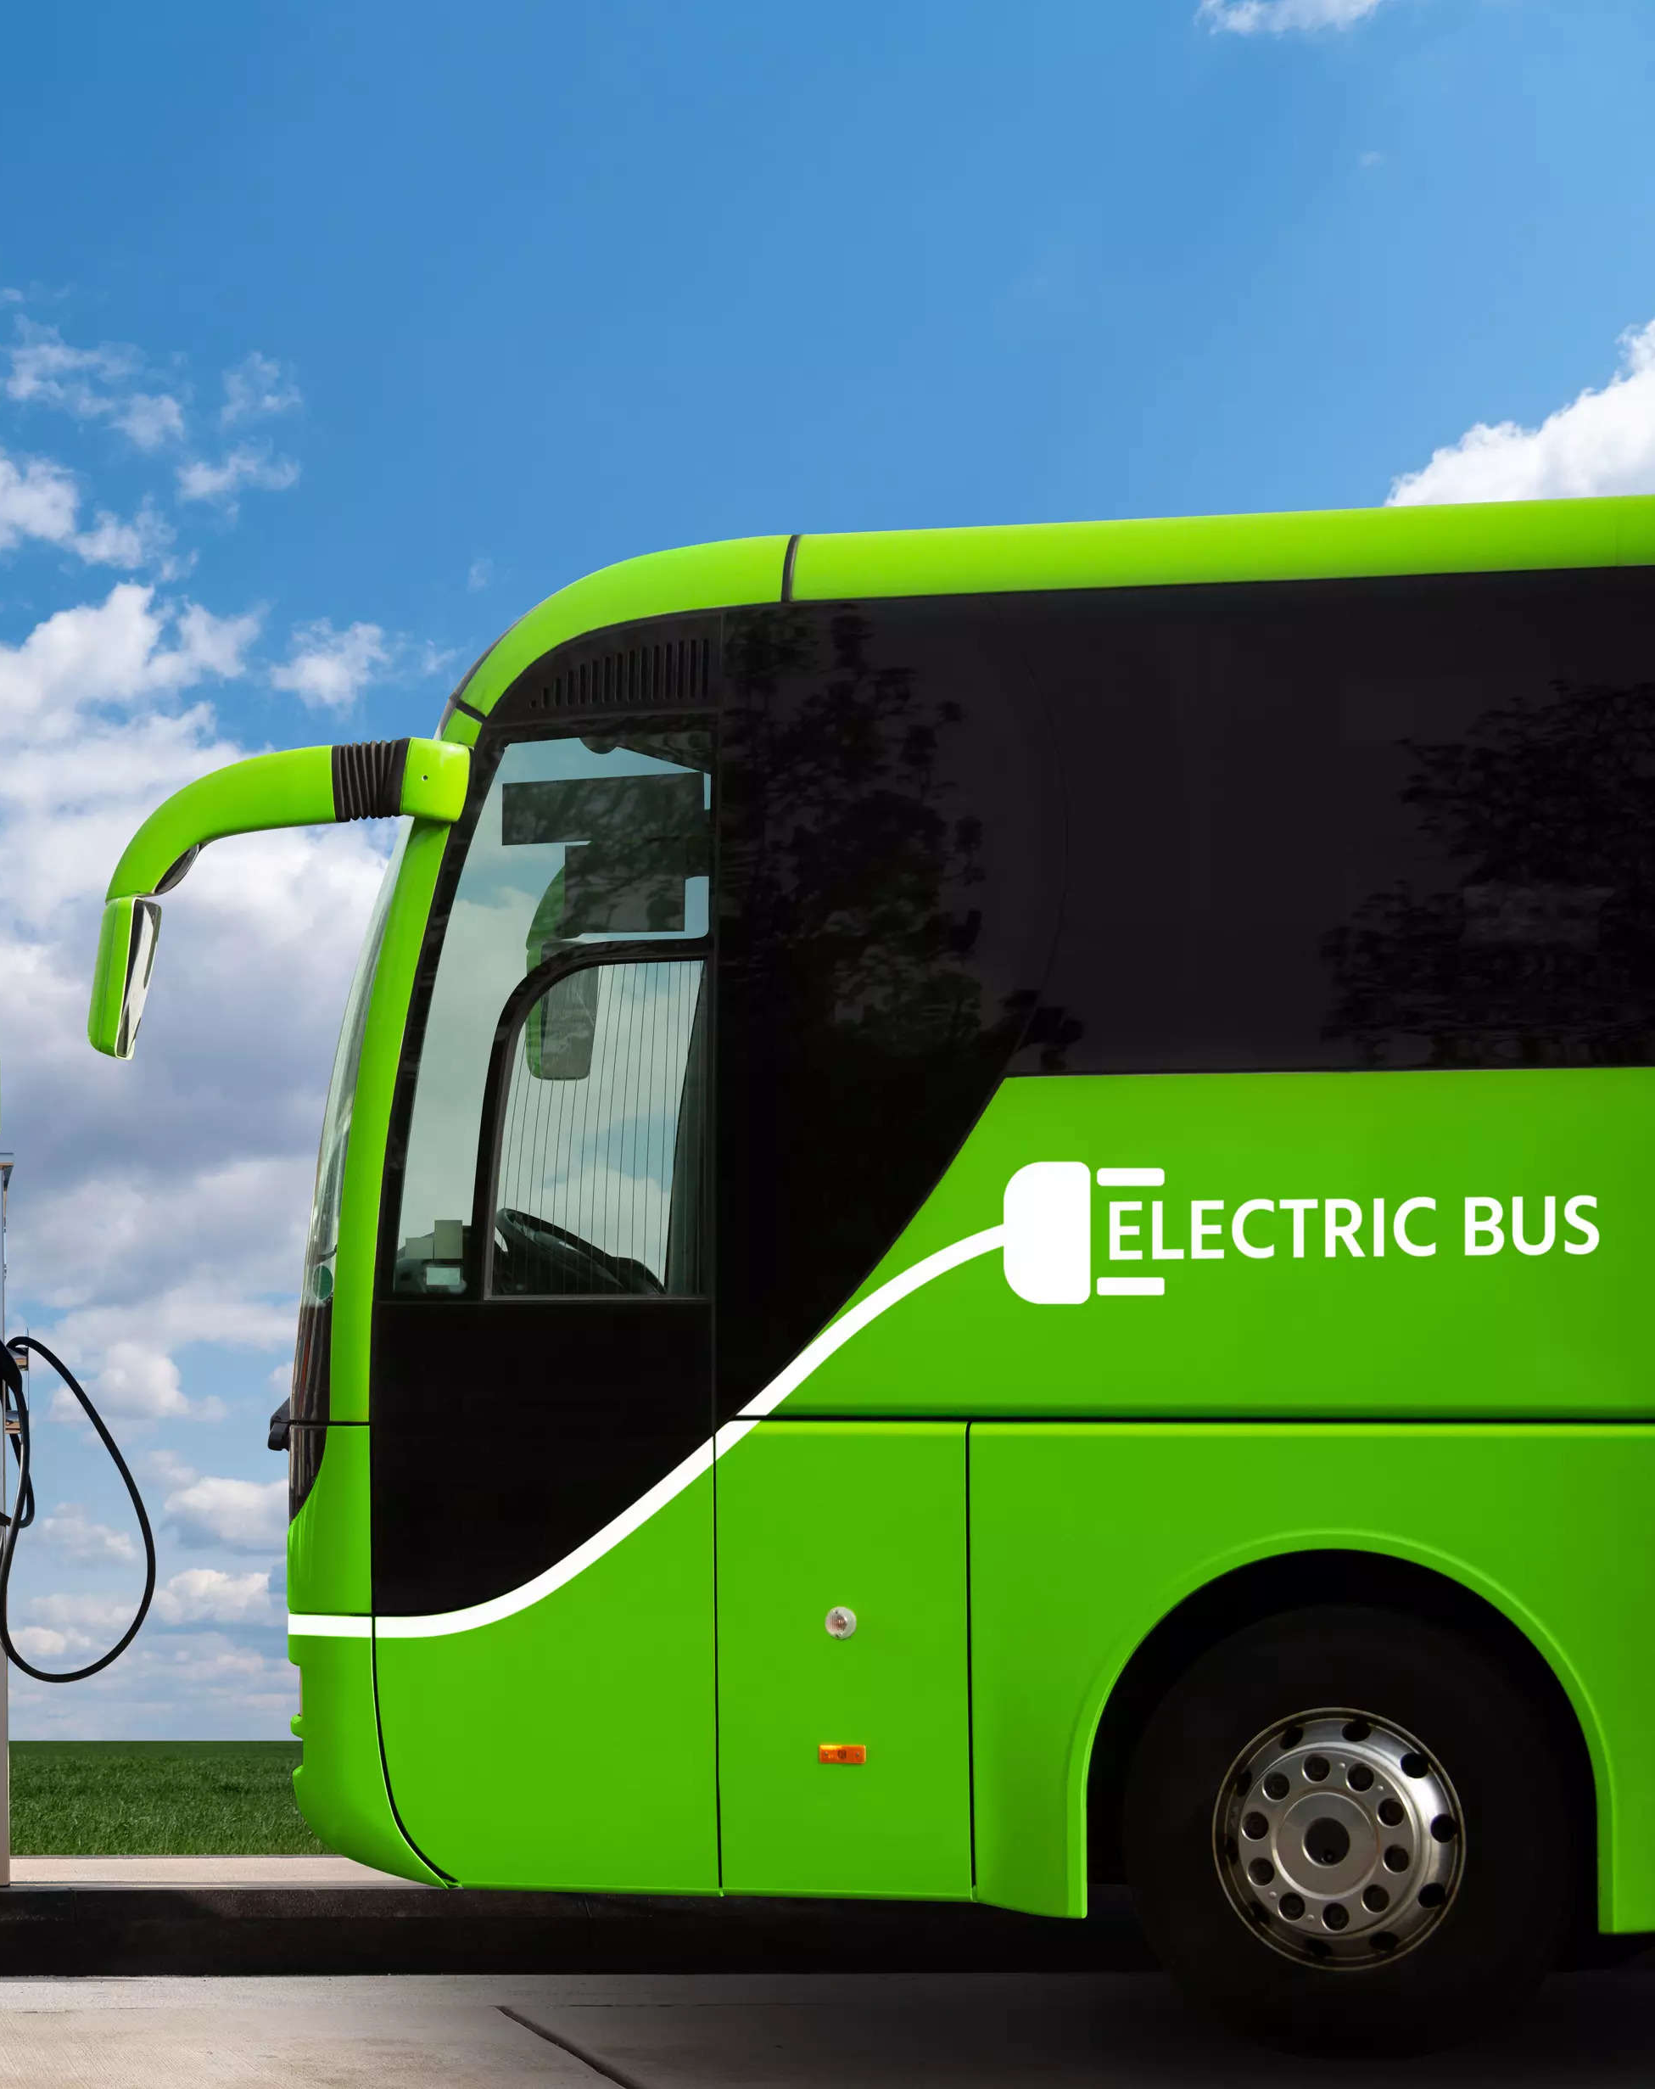
Transporte
masivo e individual
Fabricación, suministro y mantenimiento de equipos embarcados e ITS
Soluciones de gestión y control de flotas
Soluciones de experiencia al viajero
Simuladores y formación para la operación de flotas
Soluciones modulares de recaudo centralizado
Soluciones de wifi y comunicaciones
Soluciones de infraestructura para flota eléctrica

Slide 10
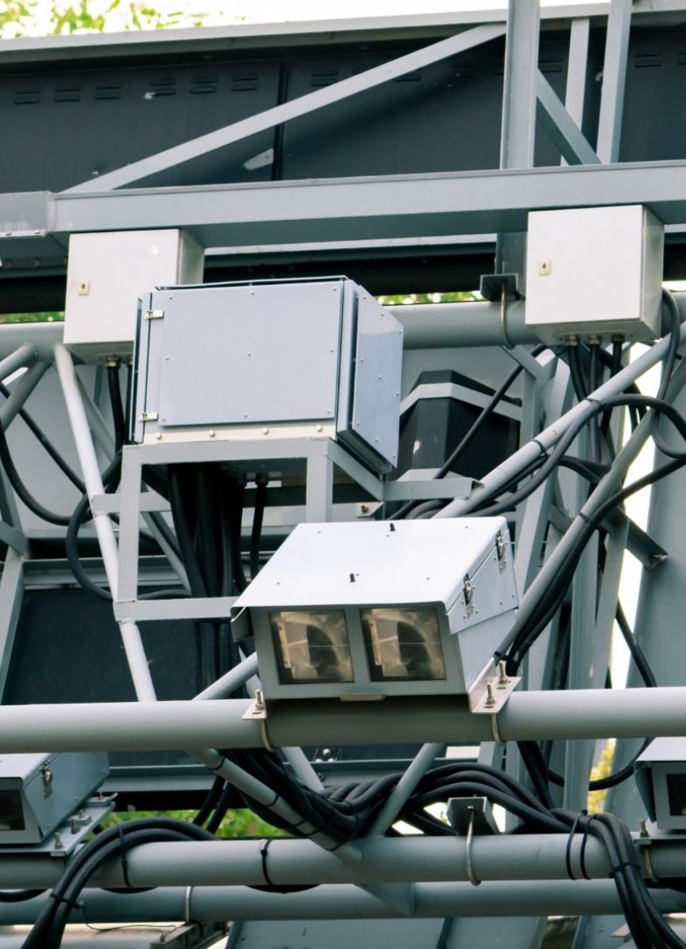
Insfraestructura Vial
Soluciones para la gestión del tráfico y la seguridad vial
Soluciones de realidad virtual para la gestión remota
Soluciones de control de acceso y cobro vehicular
Simuladores y formación para la operación de vías y túneles
Soluciones para el suministro y operación de sistemas inteligentes de transporte ITS y peajes
Soluciones para la gestión de centros de control
Soluciones de digitalización de la infraestructura vial

Slide 11
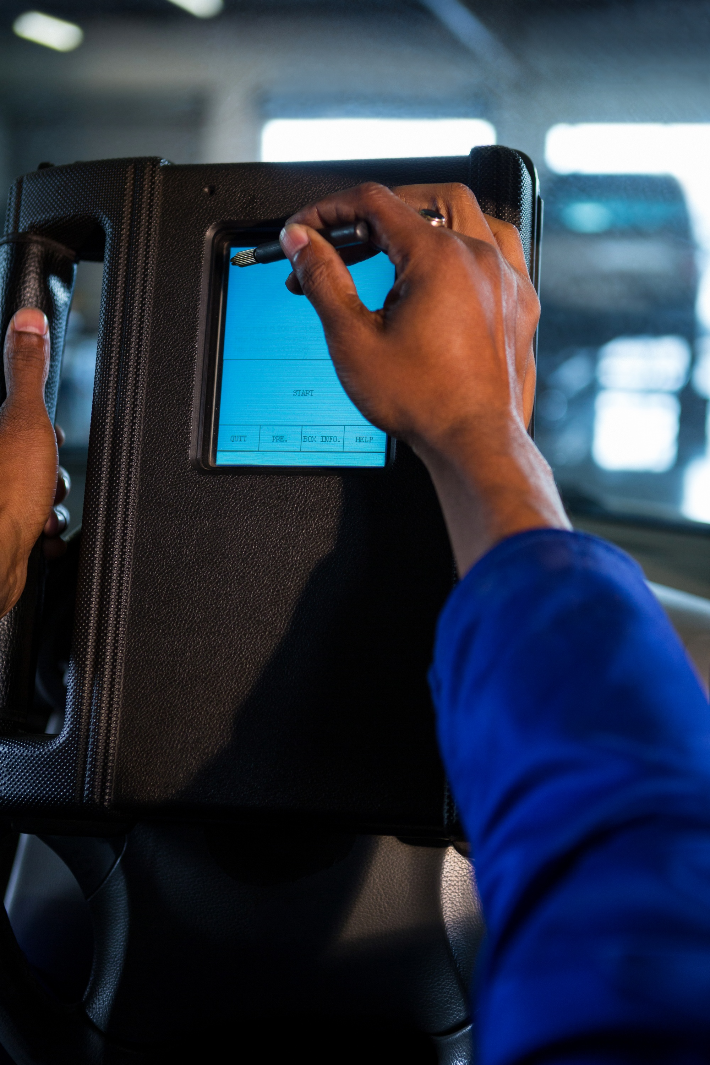
Terminales
portuarias y terrestres
Soluciones para la gestión del tráfico
Soluciones de control de acceso de carga y viajeros
Soluciones para la gestión de terminales
Soluciones para comunidades portuarias y terrestres

Slide 12

Consultoría
E ingeniería
Servicios de consultoría e ingeniería para el sector movilidad e infraestructura área, portuaria, terrestre.

Slide 13






COLOMBIA
Bogotá, Calle 93 N° 12 - 14
Oficina 703
Barranquilla, Carrera 38 # 74 - 61
oficina 216
MÉXICO
México D.F, Paseo de la Reforma 342, Torre New York Life,
piso 26, Col. Juárez.
PANAMÁ
Panamá, Torre de las Américas,
Oficina 903, Torre A
COLOMBIA
+57 601 300 41 40
+57 601 300 00 74
Diseñamos
El futuro digital
MÉXICO
+52 559 171 1
PANAMÁ
+ 507 201 55 71
www.ita-sa.com

